Slide 1
Pamahalaang Kolonyal ng mga Amerikano

Slide 2
Sistema na Pamahalaan
Isa sa mga pagbabago sa panahon ng mga Amerikano ay ang sistema ng pamahalaan. Dalawa ang sistema ng pamahalaan na pinairal ng mga Amerikano— ang pamahalaang militar at pamahalaang sibil.

Slide 3
Pamahalaang Militar
Itinatag ang pamahalaang militar na naglalayong panatilihin ang kapayapaan sa Pilipinas at ihanda ito para sa pamahalaang sibil. Layunin din nito na mapigilan ang mga pag-aalsa ng mga Pilipino na maaaring sumiklab sa bansa.
Isang gobernador-militar ang itinalaga ng pangulo ng Estados Unidos upang pamahalaan ang Pilipinas. Si Heneral Wesley Merritt ang naging kauna-unahang gobernadormilitar ng Pilipinas. Sumunod sa kaniya sina Elwell Otis at Arthur MacArthur.

Slide 4
Isinagawang Pagbabago ng Pamahalaang Militar sa Pilipinas
1. May kapangyarihang tagapagtupad, tagapagbatas, at tagahukom ang gobernador-militar. Kalaunan ay nailipat ang katungkulang panghukom sa Supreme Court at kapangyarihang tagapagbatas sa Philippine Commission.
2. Nagpatupad ang Philippine Commission ng mga batas para sa pagbubuwis at pangangalap at wastong paggugol ng pondo, at pagsasaayos ng mga kawani at pamahalaang lokal. Iba’t ibang pangkat ang ipinadala nito upang magmasid, magsiyasat, at mag-ulat tungkol sa kalagayan ng Pilipinas upang matiyak na maayos ang pamamahala ng Estados Unidos sa kolonya.
Mga itinalagang komisyon:
a. Schurman Commission – pinamunuan ni Jacob Schurman na may layuning makipag-ayos sa mga Pilipino at siyasatin ang kalagayan ng bansa, at magbigay ng rekomendasyon na angkop sa pamahalaan ng bansang Pilipinas. Inulat nito na hindi pa handa ang Pilipinas sa pagsasarili.

Slide 5
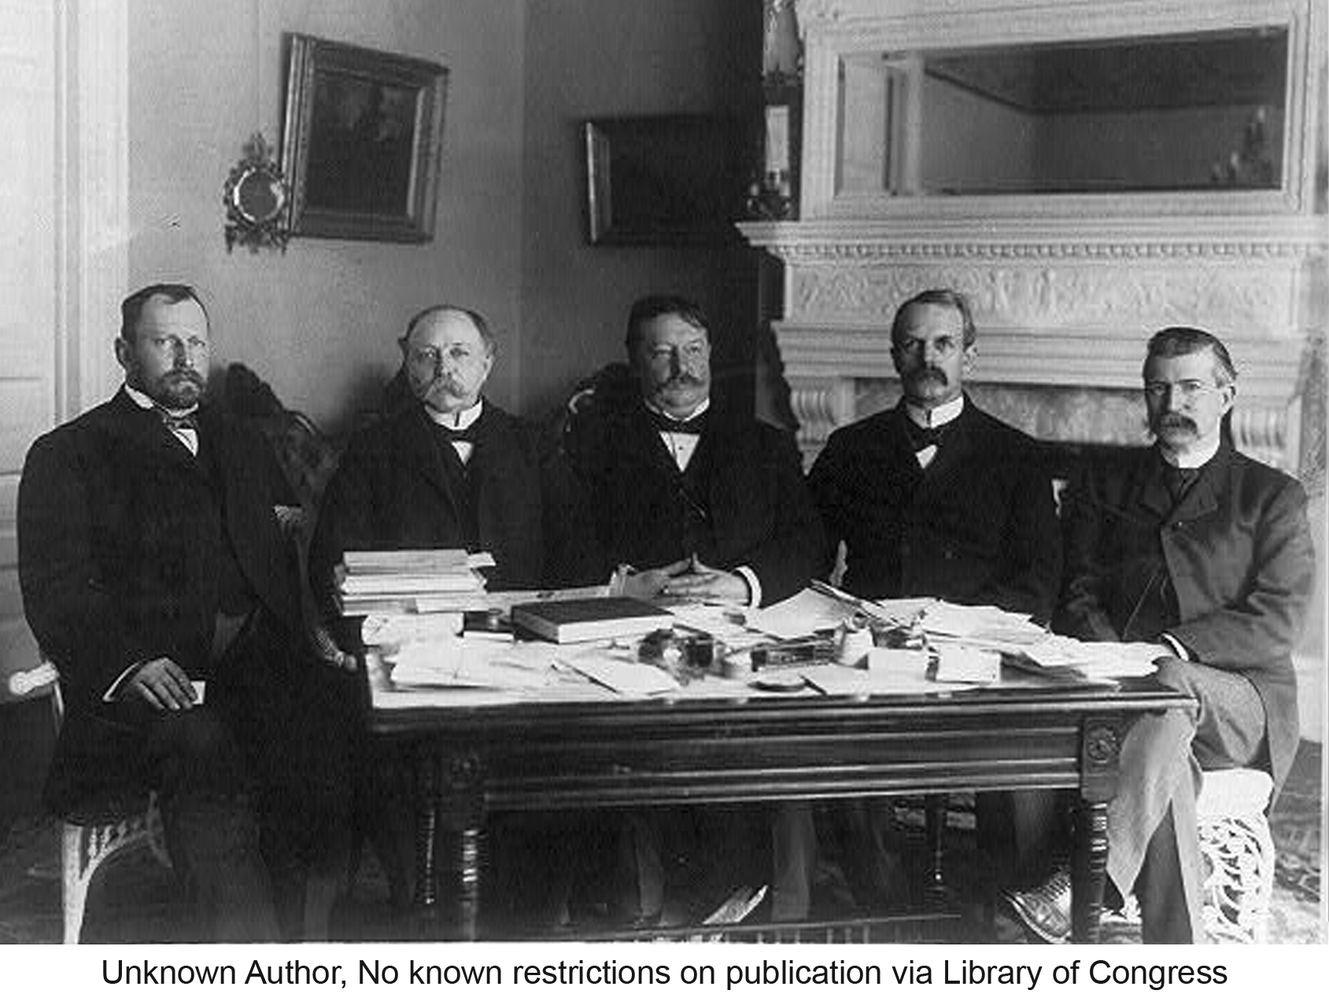
Isinagawang Pagbabago ng Pamahalaang Militar sa Pilipinas
b. Taft Commission – pinamunuan ni William Howard Taft na may layuning paunlarin ang kabuhayan at kaayusan ng serbisyo sibil ng bansa at ng mga Pilipino. Iminungkahi nito sa Pangulo ng Estados Unidos na magtatayo ng pamahalaang sibil sa Pilipinas.
c. Spooner Amendment – naglayon itong isusog ang pamahalaang sibil na kapalit ng pamahalaang militar sa Pilipinas. Inilipat sa Kongreso ng Estados Unidos ang pamamahala sa Pilipinas.
3. Ipinatupad ang sistema ng edukasyon, binuksan ang Maynila sa pandaigdigang kalakalan, at nagpatayo ng pamahalaang lokal sa mga lalawigan at bayan.

Slide 6
Mga Epekto ng Pamahalaang Militar sa Bansa
Pagbabawal sa pamamahayag tulad ng mga balita o artikulong nagsusulong sa kalayaan ng Pilipinas at bumabatikos sa mga patakaran ng mga Amerikano
Pagpapatapon sa Guam ng mga bantog na Pilipinong nakipaglaban para sa kalayaan gaya nina Apolinario Mabini, Artemio Ricarte, at Melchora Aquino. Tinawag ang mga itong irreconcilables. Dito ipinagbawal ang pagtatag ng partidong politikal na nagsusulong sa kalayaan ng Pilipinas.
Pagkakaroon ng dalawang kinatawang Pilipino sa Kongreso ng Estados Unidos bilang paghahanda sa pagsasarili ng Pilipinas
Pagbibigay ng pagkakataon sa mga Pilipino na mamahala sa mga bayan at lalawigan at pakikibahagi sa pamamalakad ng pamahalaan
Pagbibigay sa mga Pilipino ng mataas na katungkulan sa pamahalaan ng Pilipinas noong 1900

Slide 7
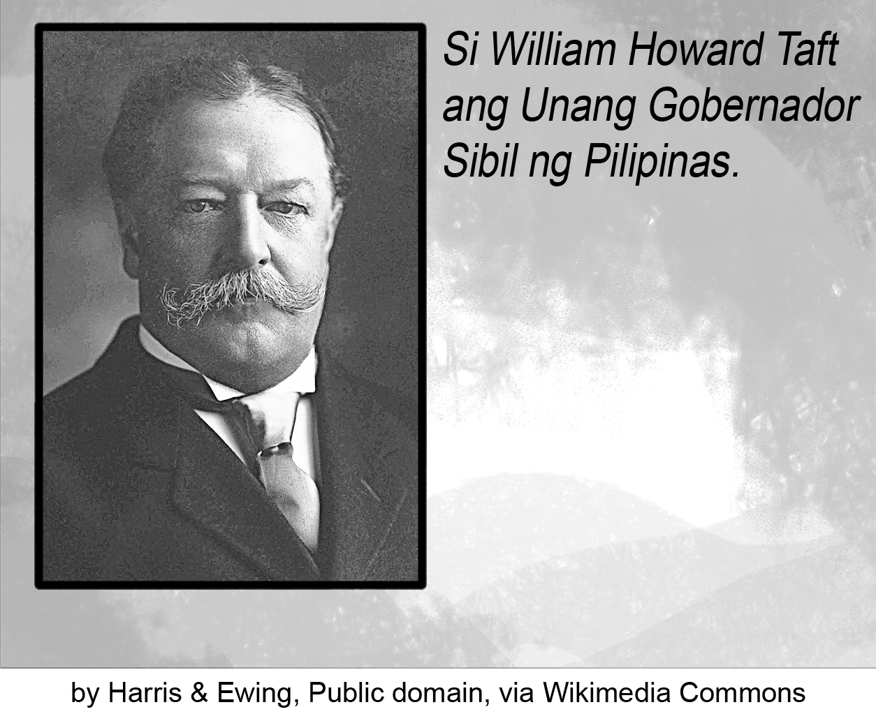
Pamahalaang Sibil
Matapos maipasailalim ng Pilipinas sa pamahalaang militar ay naitatag ang pamahalaang sibil noong 1901. Ibinatay ito sa batas na Susog Spooner o Spooner Amendment na pinagtibay ng Kongreso ng Estados Unidos. Ayon sa batas na ito, binibigyan ng kapangyarihan ang pangulo ng Estados Unidos na magtayo ng pamahalaang sibil sa Pilipinas.
Pinasinayaan ang pamahalaang sibil sa Maynila noong Hulyo 4, 1901 at si William Taft ang itinalagang kauna-unahang gobernador -sibil.

Slide 8
Pamahalaang Sibil
Layunin nito ang sanayin at makilahok ang mga Pilipino sa pamamahala ng bansa. May kapangyarihan siyang tagapagpatupad at tagapagbatas. Mataas na kapulungan naman ang Philippine Commission sa sangay na tagapagbatas. May kapangyarihan itong magpasa ng mga batas tungkol sa mga Moro at Kristiyano.

Slide 9
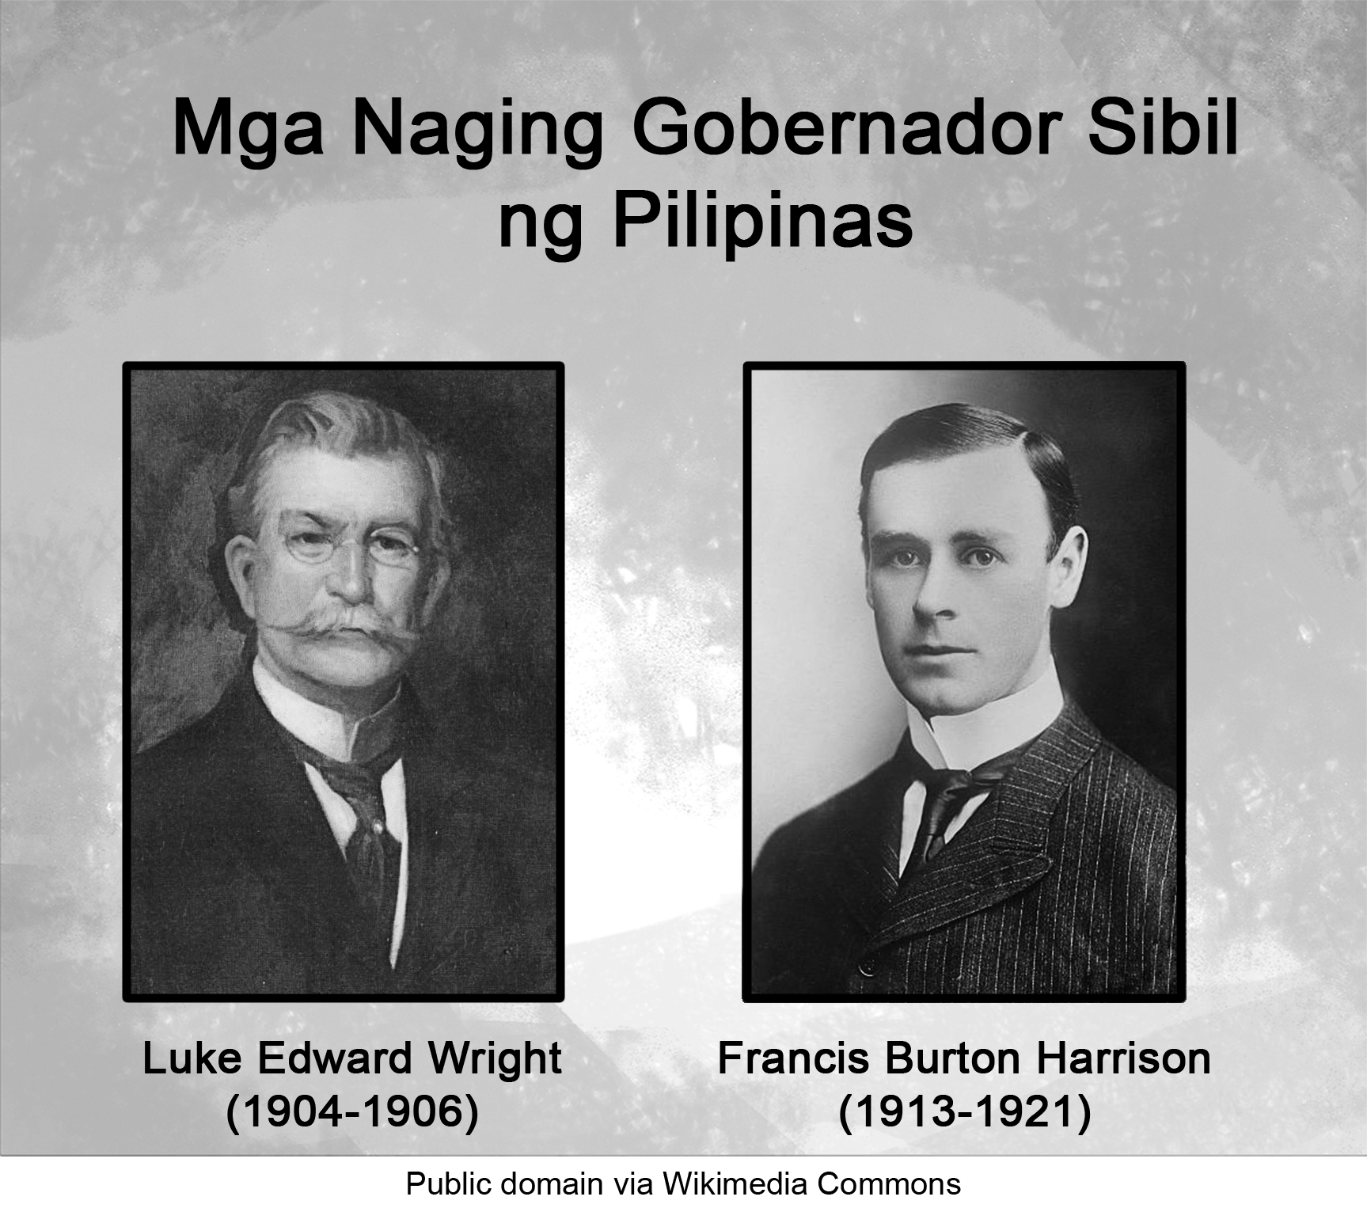
Mahahalagang Kaganapan sa ilalim ng Pamahalaang Sibil
1. Pinagtibay ang Batas Pilipinas o Batas Cooper ng Kongreso ng Estados Unidos noong 1902. Nagbigay-sandigan ito sa kalayaan ng bansa.
2. Itinatag din noong 1902 ang Philippine Assembly na itinadhana ng Philippine Organic Act. Binubuo ito ng 80 Pilipinong kinatawan sa mababang kapulungan ng sangay tagapagbatas na inihahalal ng mga mamamayan.

Slide 10
Mahahalagang Kaganapan sa ilalim ng Pamahalaang Sibil
3. May nabuong dalawang partidong pampolitika: ang Partido Federal na itinatag ni Pardo de Tavera at ang Partido Nacionalista sa pamumuno ni Sergio Osmeña. Nagkaroon ng unang halalan ang Philippine Assembly at si Sergio Osmeña ang naging speaker ng asamblea at si Manuel Luis Quezon ang naging majority floor leader.

Slide 11
Mga Kontribusyon ng Pamahalaang Sibil
Pagbibigay ng pagkakataon sa mga Pilipino na makilahok sa Kongreso ng Estados Unidos upang mahubog sila sa pamamahala ng bansa
Pagtatatag ng Philippine Assembly na kakatawan bilang mababang kapulungan ng lehislatibong sangay ng Pilipinas at pagpapanatili ng Komisyon ng Pilipinas bilang mataas na kapulungan ng lehislatibo
Pangangalaga ng mga likas na yaman para sa mga Pilipino
Pagbibigay sa mga magsasaka ng ilang lupain na dating pag-aari ng mga Espanyol
Pagpapahalaga sa kalusugan at sanitasyon sa mga lungsod
Pagtuturo ng wikang Ingles at kaisipang demokrasya sa mga Pilipino

Slide 12
Pagsasanay
I. Panuto: Sagutin ang sumusunod na tanong.
1. Ano-ano ang tungkulin ng gobernador-militar?
2. Bakit nagmasid, nagsiyasat, at nag-ulat sa Estados Unidos ang Philippine Commission?
3. Tukuyin kung anong komisyon ang tinutukoy sa sumusunod:
a. Nagsaad na hindi pa handa ang Pilipinas sa pagsasarili
b. Nagmungkahi ng pagtatatag ng isang pamahalaang sibil
c. Nagsusog sa pagkakaroon ng pamahalaang sibil

Slide 13
Susi sa Pagwawasto
1. Kapangyarihang tagapagpatupad, tagapagbatas, at panghukom
2. Upang malaman ang kalagayan ng bansa
3. a. Komisyong Shurman b. Komisyong Taft c. Spooner Amendment

